Slide 1
직원 이직 여부 예측
DX수도권2반1조
(이영은, 이지민, 차혜돈, 최기호, 최진우 에이블러)

Slide 2
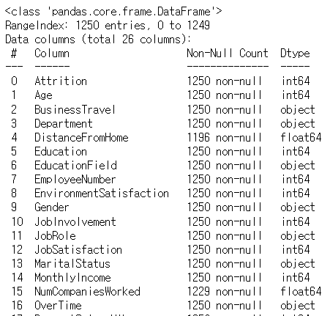
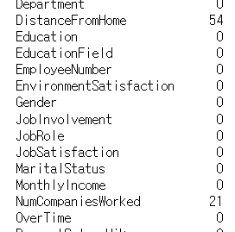

데이터 탐색 및 준비
열 정보 확인(26개 변수)
결측치 존재-> 해당 열의 최빈값으로 채우기

Slide 3
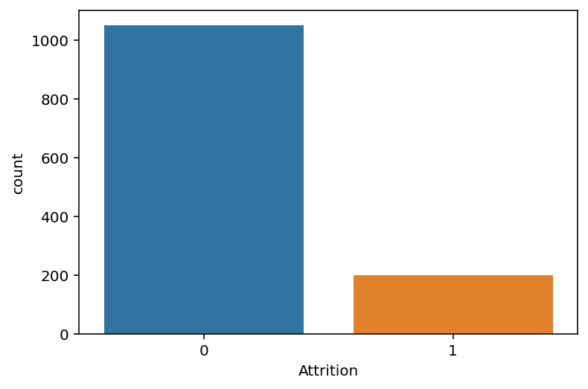
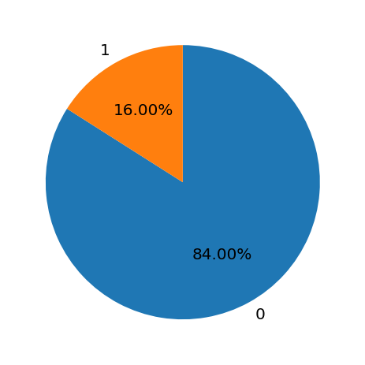
데이터 탐색 및 준비
Target 변수 분석
이직하지 않는 인원(0)이 이직하는 인원(1)에 비해 매우 높은 수준이다.
데이터 간 불균형이 심해 모델의 성능이 저하될 가능성이 있다.

Slide 4
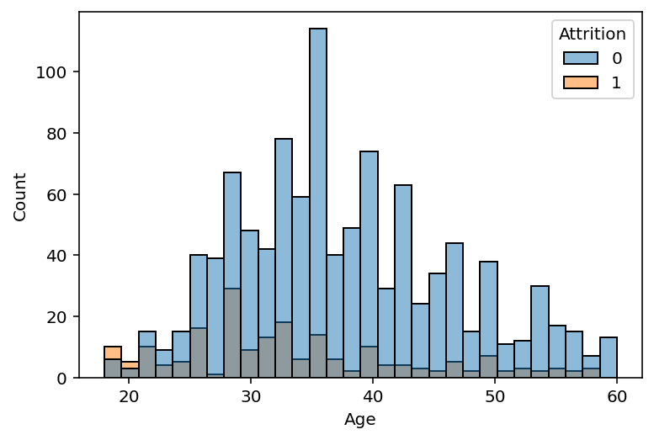
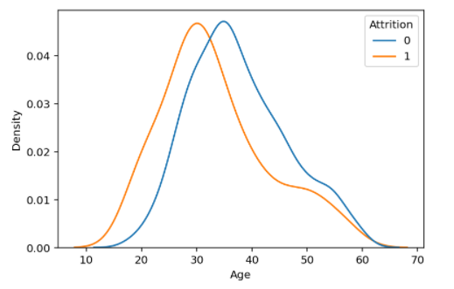
데이터 탐색 및 준비
Age 변수 분포
20대 초반의 경우, 퇴사하는 인원이 잔류하는 인원보다 많은 것을 알 수 있다.
그 이후에는 퇴사를 하는 인원의 비율이 매우 적어지고, 잔류하는 인원이 많음을 알 수 있다.
밀도 그래프 상에서 교차되는 30대 초반을 기준으로 집단을 나눠, 이직이 많은 집단의 문제를 해결해야한다.

Slide 5
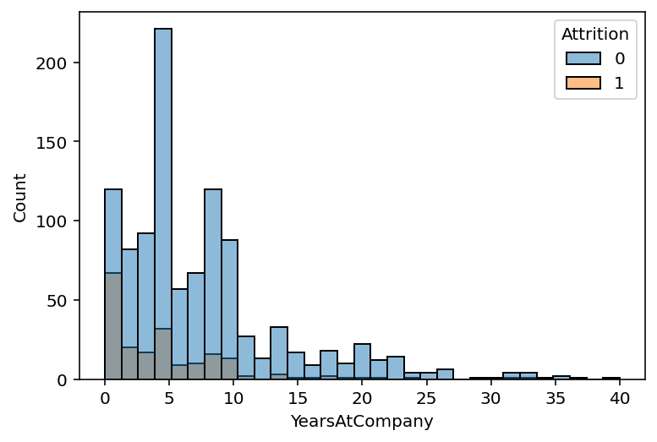
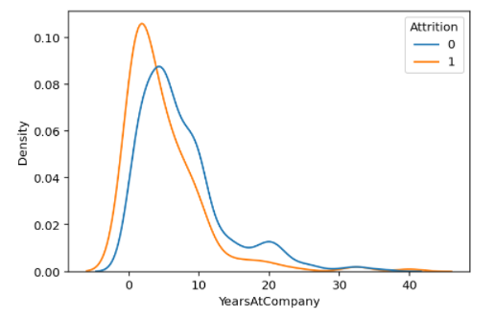
데이터 탐색 및 준비
YearsAtCompany변수 분포
약 5년차 이하 직원들의 이직률이 높은 것으로 확인되었다.

Slide 6
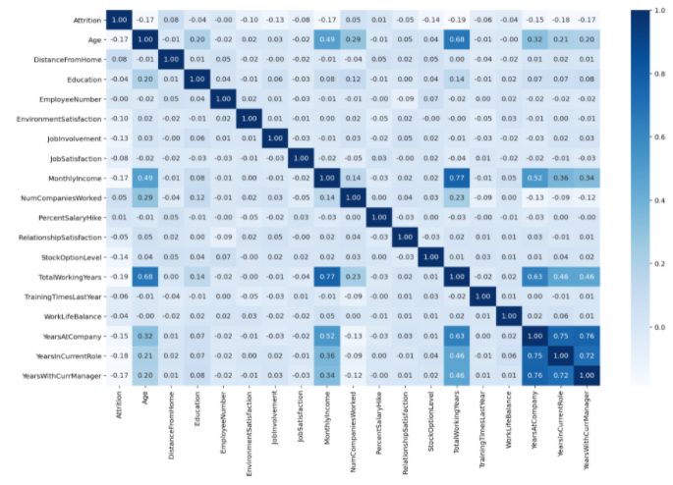
데이터 탐색 및 준비
상관관계를 확인한 결과 age와 years at company는 약한 상관관계를 가지고 있었다.

Slide 7


데이터 탐색 및 준비
성능 향상을 위한 범주형 변수 가변수화
성능 향상을 위한 숫자형 변수 정규화

Slide 8
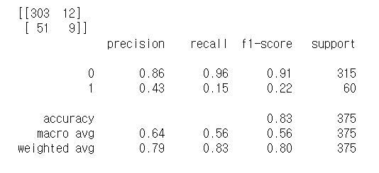
모델링-KNN
accuracy : 0.83
<기준 1>
precision : 0.43
recall : 0.15
재현율이 매우 낮다.
KNN 모델은 실제 이직 중 이직 직원 예측이 부정확하다.

Slide 9
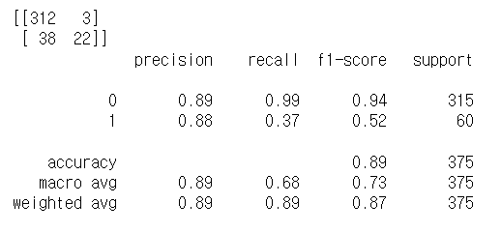
모델링-Logistic Regression
accuracy : 0.89
<기준 1>
precision : 0.88
recall : 0.37
재현율이 매우 낮다.
logistic 모델은 실제 이직 중 이직 직원 예측이 부정확하다.

Slide 10
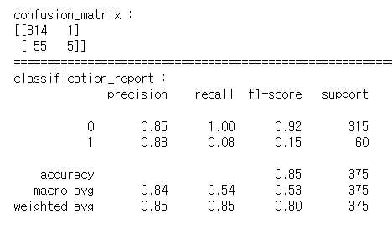
모델링-Random Forest
accuracy : 0.85
<기준 1>
precision : 0.83
recall : 0.08
재현율은 0.08로 매우 낮다.
오버 샘플링 전, RandomForest 모델은 실제 이직 중 이직 직원 예측이 유의미 하지 않다.

Slide 11
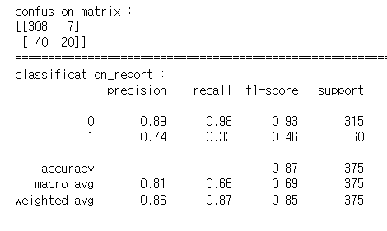
모델링-XGBoost
accuracy : 0.87
<기준 1>
precision : 0.74
recall : 0.33
재현율이 0.33으로 낮다.
오버 샘플링 전, XGBoost 모델은 실제 이직 중 이직 직원 예측이 유의미 하지 않다.

Slide 12
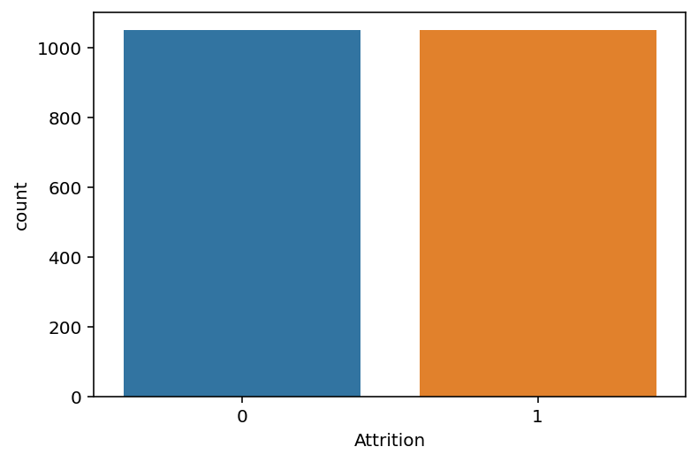


오버샘플링
데이터 불균형으로 부정확한 예측력이 존재한다.
OverSampling을 통해서 데이터 균형을 맞추고 예측력이 높이도록 한다.

Slide 13

오버샘플링-KNN
accuracy : 0.83
<기준 1>
precision : 0.75
recall : 0.99
재현율이 매우 높다.
oversampling 이후 KNN 모델은 실제 이직 중 이직 직원 예측이 정확하다.

Slide 14
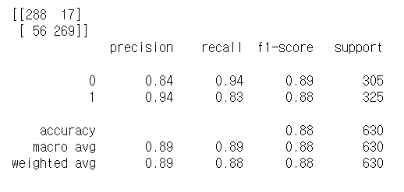
오버샘플링-Logistic Regression
accuracy : 0.88
<기준 1>
precision : 0.94
recall : 0.83
정밀도가 매우 높다.
oversampling 이후 logistic 모델은 이직 예측 중 실제 이직 예측이 매우 높다.

Slide 15
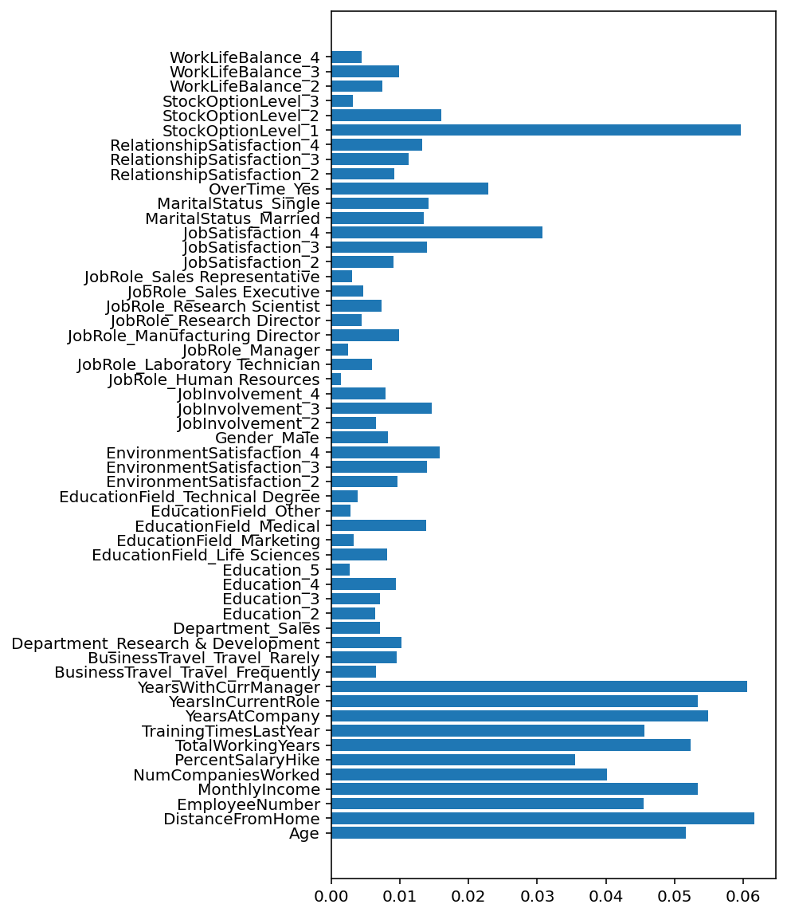
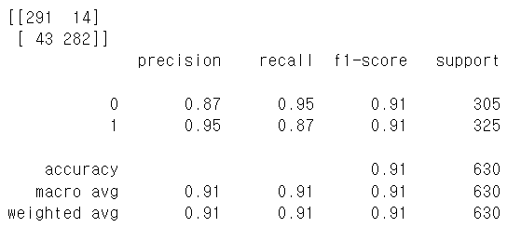
오버샘플링 - Random forest
이직하는 사람을 전혀 예측하지 못했던 모델에서 크게 향상되었다.
이 모델에서 이직여부는 스톡옵션과 화사와의 거리 그리고 현재 매니저와 일한기간의 영향이 가장 높게 나타났다.

Slide 16
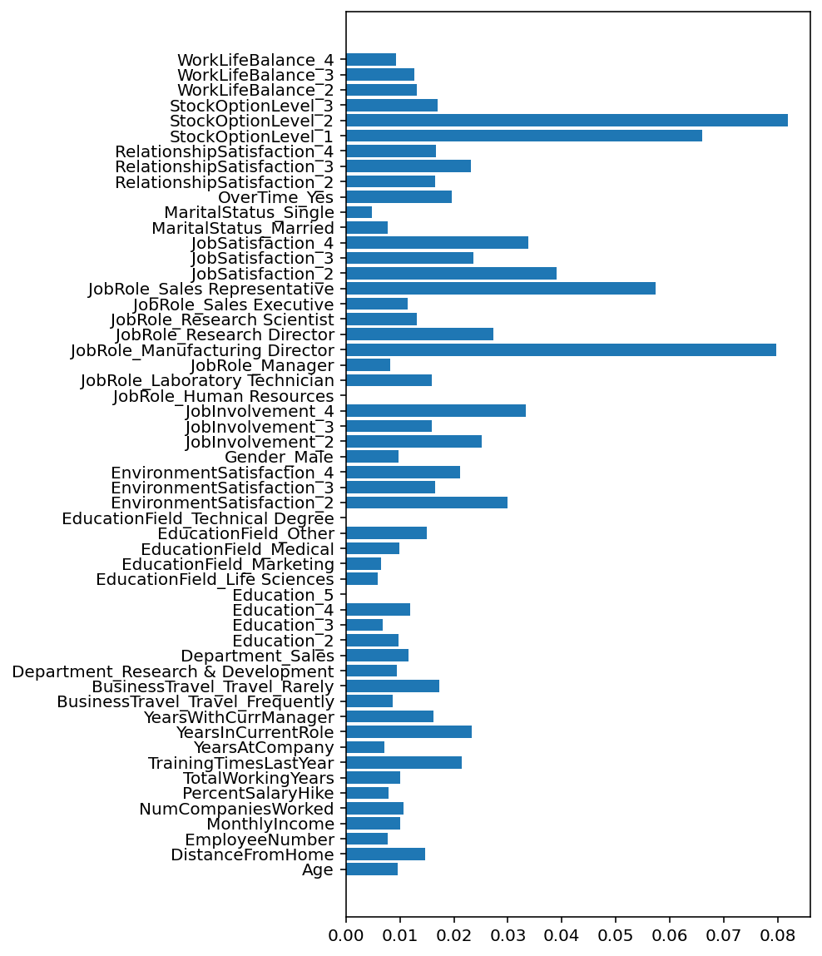
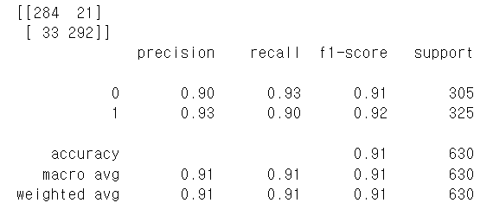
오버샘플링 - XGBoost
오버샘플링 이후 recall 값이 눈에 띄게 향상되었다.
이 모델에서 이직여부는 스톡옵션과 manufacturing director의 영향이 크다.
데이터의 불균형을 해결하여 보다 정확한 예측을 기대할 수 있다.

Slide 17
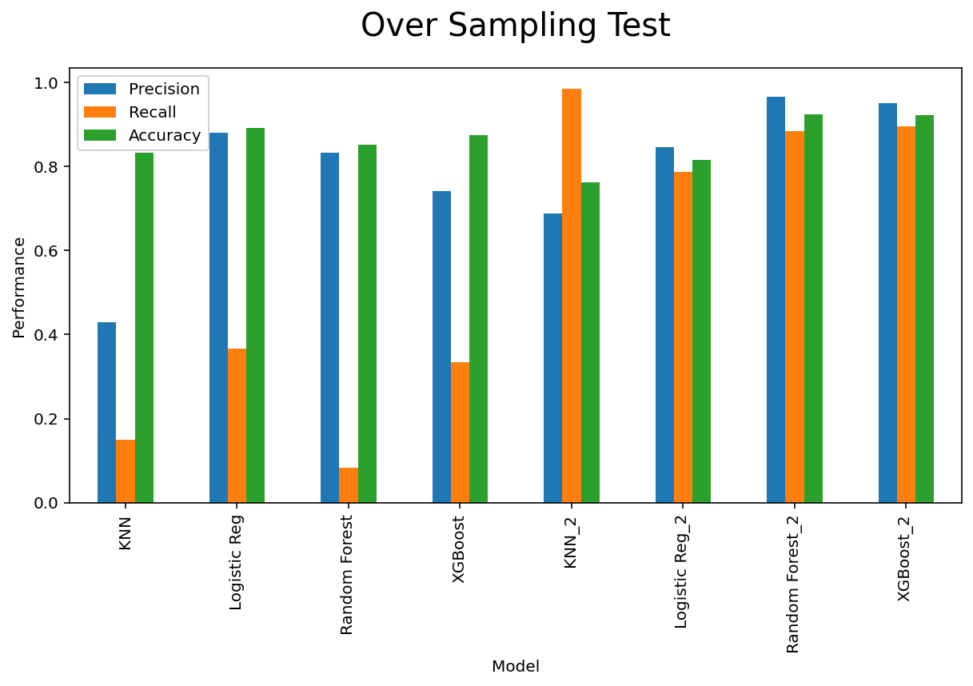
성능비교
Precison 비교(최고-최저)
: 0.952(오버 샘플링 후 RamdomForest),
0.428(오버 샘플링 전 KNN)
Recall 비교(최고-최저)
: 0.987(오버 샘플링 후 KNN),
0.083(오버 샘플링 전 RandomForest)
Accuracy 비교(최고-최저)
: 0.914(오버 샘플링 후 XGBoost),
0.825(오버 샘플링 후 KNN)
전반적으로 샘플링 전 보다 샘플링 이후 성능 향상이 뚜렷하게 보인다.

Slide 18
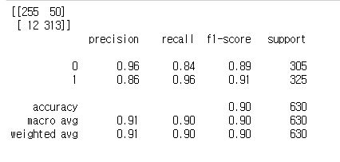

튜닝(오버샘플링 - KNN)
RandomSearchCV 튜닝을 통해 Precision과 Accuracy는 명확한 상승을 보이지만, 오히려 Recall은 떨어지게 됨을 확인하였다.
또한, 학습데이터의 모델 성능보다 실제 예측 시 더 성능이 좋게 측정되었다.
하지만 튜닝을 통하여 전체적인 모델의 성능이 향상되었음을 확인할 수 있다.
Precision 변화
: 0.75 -> 0.86
Recall 변화
: 0.98 -> 0.96
Accuracy 변화
: 0.83 -> 0.90

Slide 19
정리
회사 입장에서, 직원의 이직률을 낮추는 것이 가장 중요하다. 따라서 이직할 직원을 정확히 예측하는 것이 필요하므로, 재현율이 높은 모델을 선정해야 한다.
Over Sampling한 KNN 모델을 활용하여 직원의 이탈 여부를 예측하고, 다양한 전략을 수립해 직원의 이직을 방지해야 한다.

Slide 20
통신사 이탈 여부 예측
DX수도권2반1조
(이영은, 이지민, 차혜돈, 최기호, 최진우 에이블러)

Slide 21
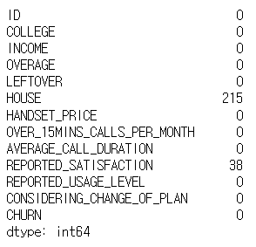
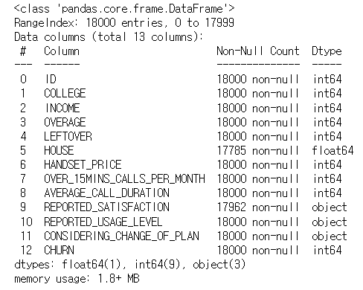
데이터 탐색 및 준비
결측치 존재-> 결측치가 있는 행은 적으므로,
해당 행 삭제
열 정보 확인(13개 변수)

Slide 22
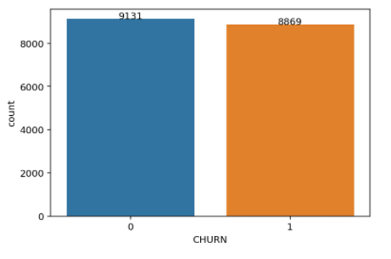
데이터 탐색 및 준비
Target 변수 분석
이탈하지 않는 경우(0)은 9, 131개이며, 이탈하는 경우는(1)이다.
따라서, 현실적인 데이터로 보기 어려우며 임의로 데이터 갯수를 맞춘것으로 추정된다.

Slide 23
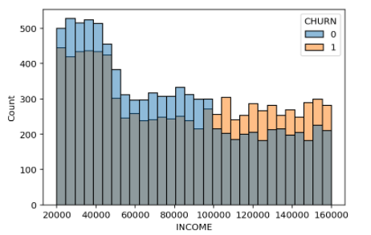
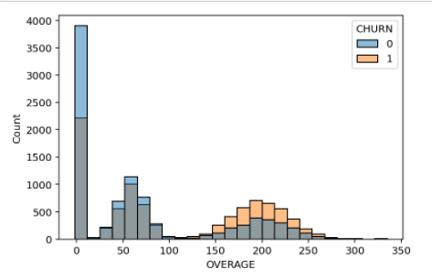
데이터 탐색 및 준비
INCOME 변수 분포
소득이 100,000인 시점부터 이탈율이 높아진다.
OVERAGE 변수 분포
초과 사용량이 150분이 넘는다면, 고객 이탈율이 높아진다.
100 이상 초과 사용을 하는 고객은 요금제를 변경하는 등, 변화를 꾀하기 때문이라고 생각된다.

Slide 24
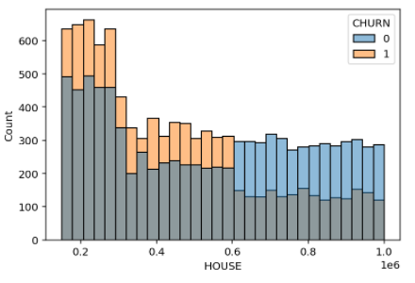
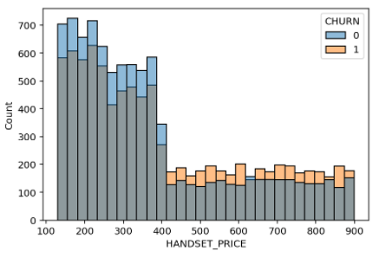
데이터 탐색 및 준비
HOUSE 변수 분포
집의 가격이 낮을 수록, 고객 이탈율이 높아진다.
하위 약 65%보다 낮을 수록 이탈율이 높아진다.
HANDSET_PRICE 변수 분포
핸드폰 가격이 400달러 이상일 수록 이탈율이 높아진다. .
핸드폰 가격이 400달러 미만인 사람들의 비율은 34%이지만, 이상인 사람들은 66%이므로 해당 사람들의 이탈율을 낮추는 것이 유의미하다.

Slide 25
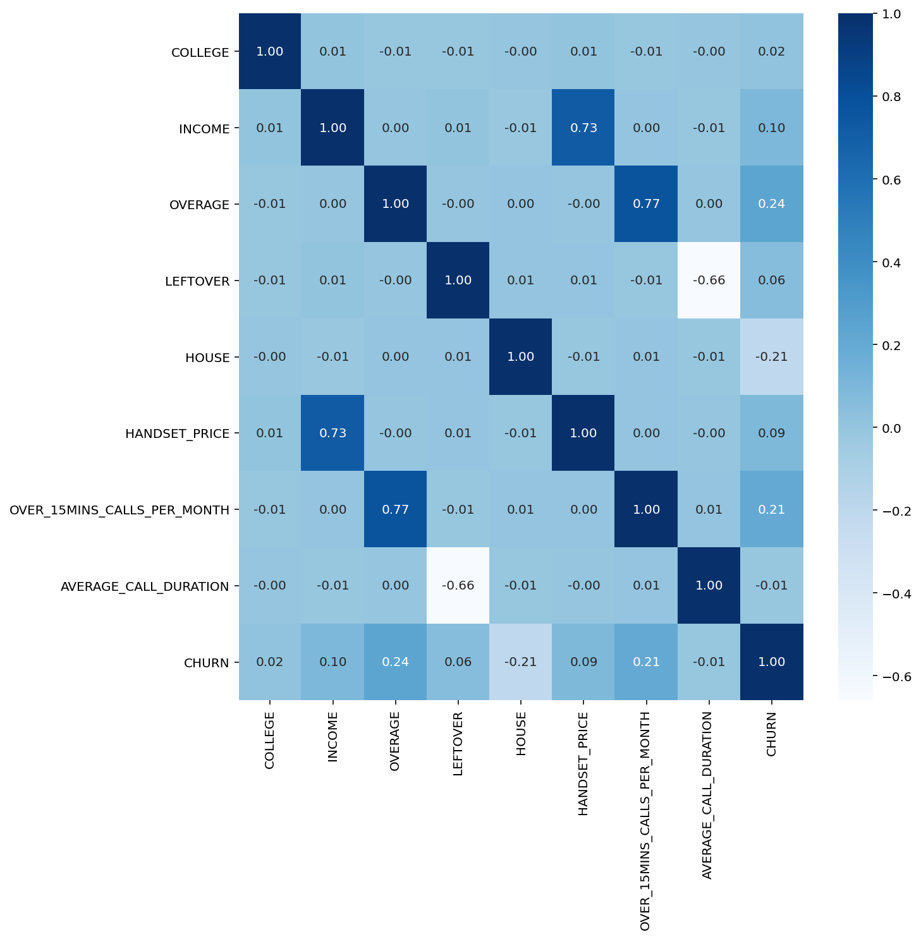
데이터 탐색 및 준비
– 이탈여부와 세가지 변수 OVERAGE, HOUSE, OVER_15MINS_CALLS_PER_MONTH가 관계 있어보인다.

Slide 26
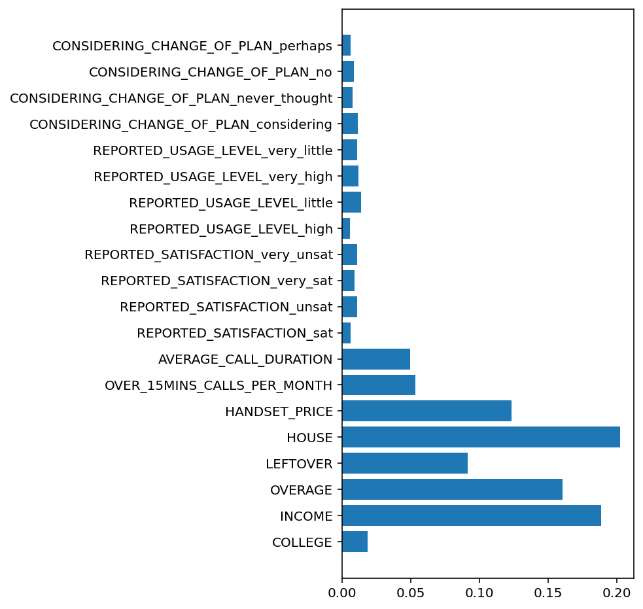
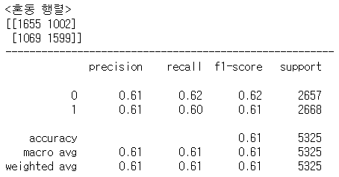
모델링 - Decision Tree
HOUSE 변수의 중요도가 가장 높다.
설문조사 결과 변수들은 중요도가 매우 낮은 수준이다.
전체적인 성능이 낮은 모델이다.

Slide 27
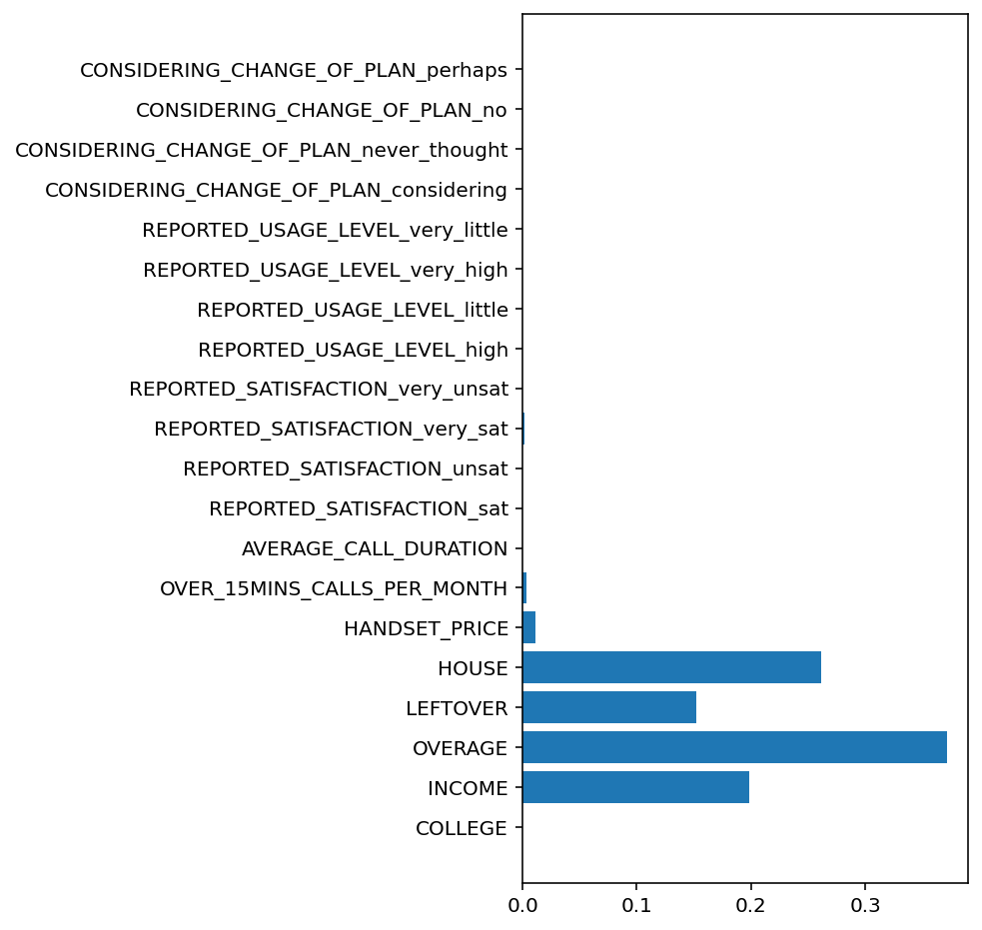
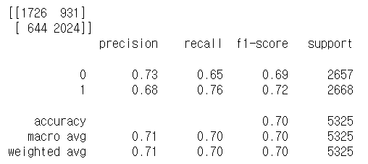
모델링 - Decision Tree(max_depth = 5)
재현율이 기존 모델보다 높은 것을 확인할 수 있다.
OVERAGE 변수가 가장 높은 중요도를 보인다.
월 초과 사용시간의 고객들을 위한 서비스가 필요하다.

Slide 28
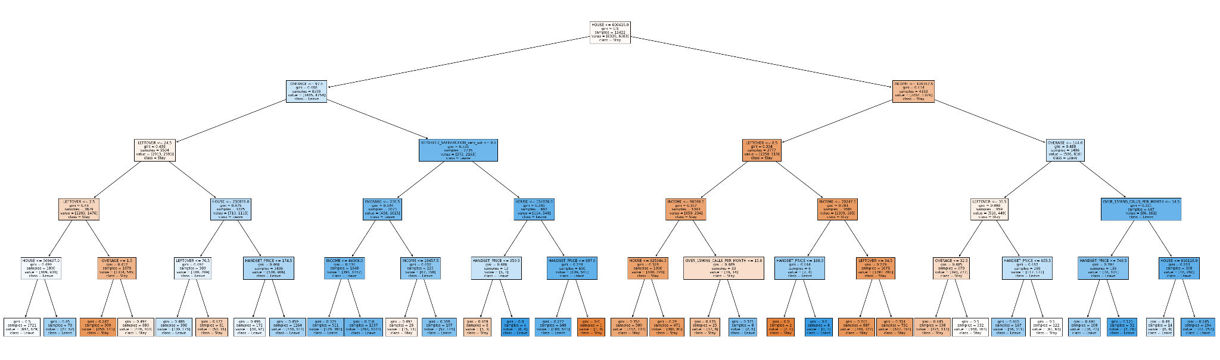



모델링 - Decision Tree(max_depth = 5)
주요 변수 - HOUSE, OVERAGE, INCOME
이탈여부를 나누는 첫번째 변수는 집값으로 가장 주요한 요소로 예상할 수 있다.

Slide 29
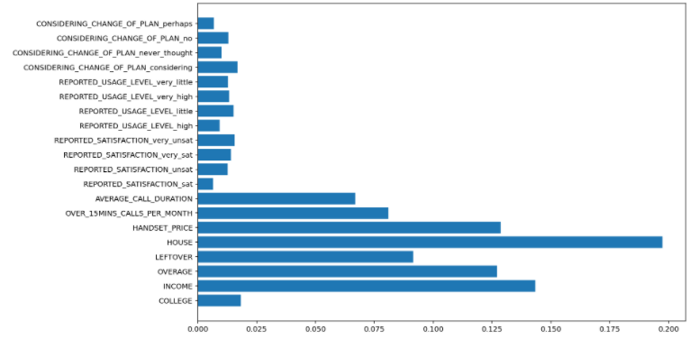
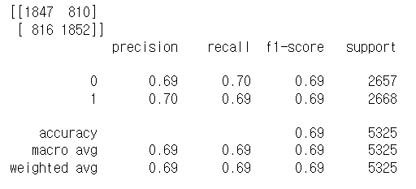
모델링 - Random Forest
HOUSE 변수의 중요도가 가장 높다.
집과 관련된 서비스가 필요할 수 있다.

Slide 30
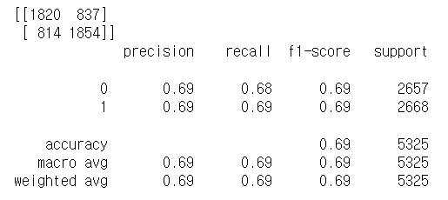
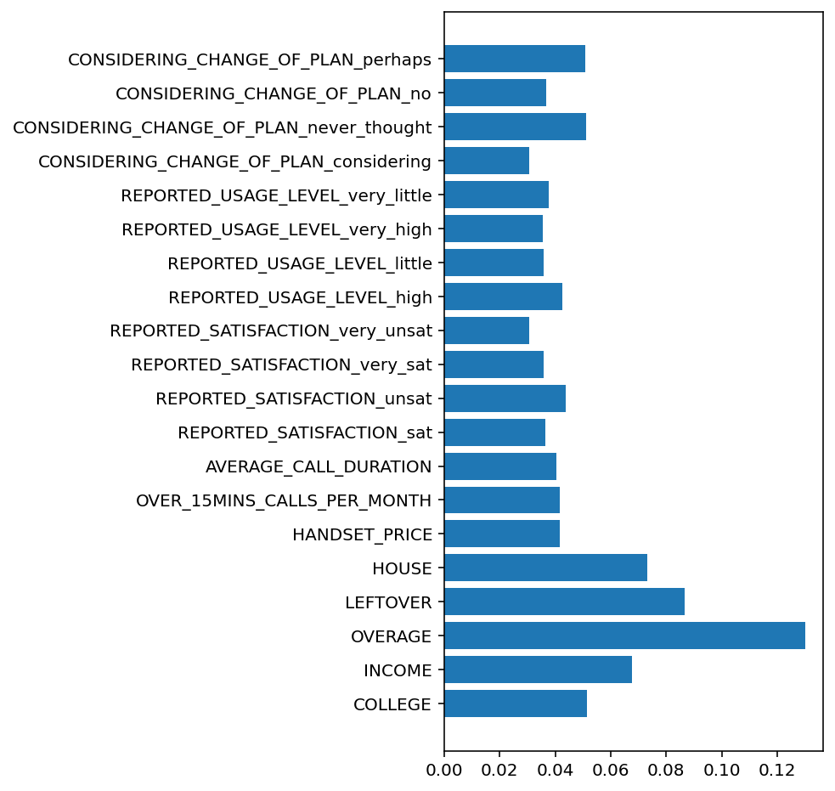
모델링 - XGBoost
타 모델과 다르게 거의 모든 변수들이 이직여부에 영향을 미친다.
초과 사용시간, 잔여사용시간외에 집값과 수입도 주요한 변수로 볼 수 있다.

Slide 31
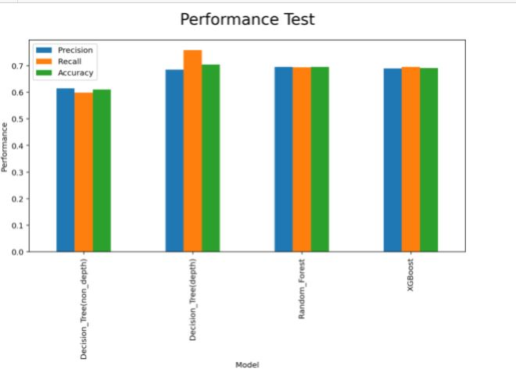
성능비교
Precision, Recall, Accuracy를 비교하여 시각화했을때, Decision Tree의 경우 max_depth를 설정한 경우 성능이 높아진다.
Random Forest와 XGBoost는 서로 비슷한 성능을 보인다.
max_depth=5로 설정한 Decision Tree가 4개의 학습 모델중 가장 고성능으로 측정되며
특히, 재현율에서 월등한 성능을 가진다.

Slide 32
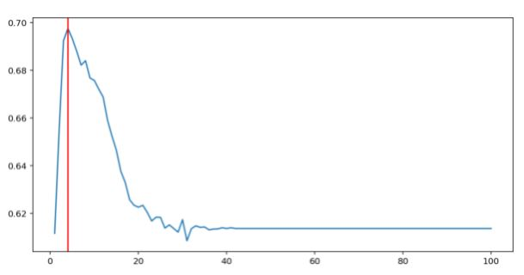

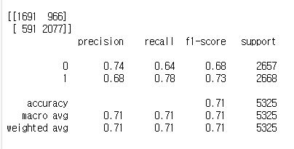
튜닝(Decision Tree)
Random Search
Grid Search
튜닝 전에 비해 모델의 성능이 튜닝 이후 높아졌다.
또한, 학습 성능보다 실제 성능이 더 높게 측정된다.

Slide 33
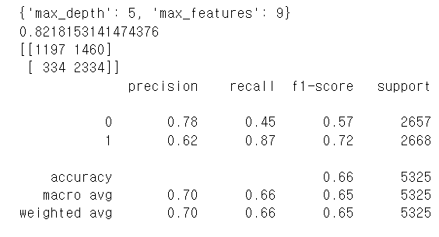
튜닝(Decision Tree)
파라미터 변수를 추가하여 재현율을 기준으로 튜닝 하였을때 0.87이라는 가장 높은 재현율을 가진 모델이 있었다.
실제 이탈하는 사람을 가장 잘 예측하지만 다른 부분에 있어서는 성능이 높지 않아 실제 사용하기에는 부담이 있을 수 있다.
Random Search -> Grid Search

Slide 34
정리
통신사 입장에서는 고객의 이탈율을 낮추는 것이 가장 중요하다. 그러므로 실제 이탈하는 고객을 정확하게 예측해 고객이 이탈하지 않도록 서비스나 프로모션을 제공해야 한다.
실제 이탈하는 고객을 정확하게 예측하려면 재현율이 높은 모델을 선택하여 활용해야 하므로, 재현율이 가장 높았던 Decision Tree(max_depth = 5) 모델을 제안한다.
해당 모델에서 가장 중요도가 높게 나온 변수 HOUSE, LEFTOVER, OVERAGE, INCOME 4가지 중, 통신사 측에서 조정할 수 있는 LEFTOVER과 OVERAGE 변수에 초점을 두어 서비스를 제공해야 한다.
잔존율을 높이기 위해 ‘월 사용 시간을 초과하는 고객들’의 가입 유지 기간에 따라 시간충전 쿠폰을 지급하는 등의 방안을 생각해볼 수 있다.

